Slide 1

Pemrograman Berorientasi Objek
2023
Multi-User Chat Application
Penulis :
R. GAYATHRI
C. KALIESWARI
Nama-nama kelompok :
Aron Alexanda
Yefta Julio Rusli
Sandry Chandra Putra
Carlos Immanuel Tampubolon

Slide 2
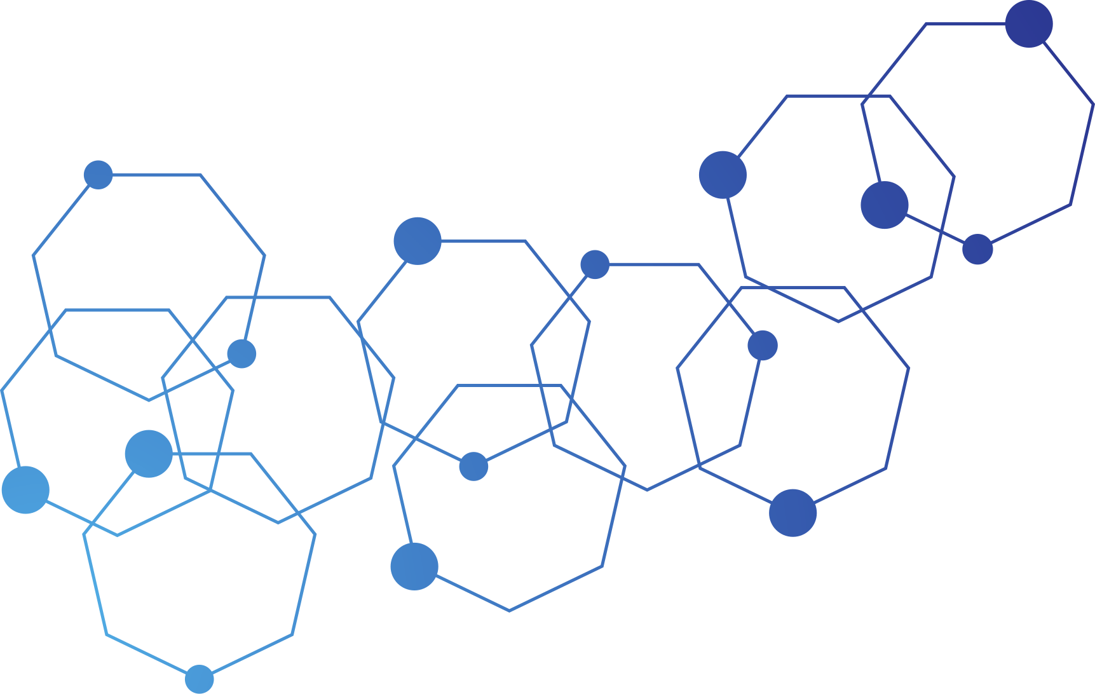
Pemrograman Berorientasi Objek
2023
Latar Belakang
Jurnal ini menjelaskan dampak internet dalam kehidupan sehari-hari, menyoroti peran penting aplikasi obrolan dan pengaruhnya dalam dunia teknologi. Bertumpu pada konsep multithreading dan jaringan Java, proyek ini bertujuan mengembangkan sistem obrolan yang memungkinkan pengguna untuk bertukar pesan secara pribadi atau publik, sambil memberikan kemampuan berbagi berbagai sumber daya seperti file, gambar, dan video. Aplikasi ini, dikembangkan dengan menggunakan Java, multithreading, dan konsep client-server, menawarkan keandalan dan keamanan lebih tinggi dibandingkan sistem tradisional. Dengan arsitektur yang baik, aplikasi ini dapat diimplementasikan di berbagai organisasi swasta, seperti perguruan tinggi dan taman teknologi informasi.
Page 2

Slide 3
Pemrograman Berorientasi Objek
2023
Tujuan Jurnal
Mengimplementasikan sistem obrolan untuk jaringan pribadi atau organisasi.
Memastikan keamanan pesan dan data pribadi yang akan dibagikan melalui jaringan.
Menyimpan data rahasia dengan cara yang aman.
Mengembangkan sistem komunikasi dua arah.
Menambahkan fitur tambahan dari sistem tradisional lain yang tersedia di pasar.
Memungkinkan obrolan kelompok dan obrolan pribadi.
Memungkinkan cara komunikasi yang mudah dan cepat antara orang.
Memastikan transfer data tanpa batasan ukuran.
Menghubungkan orang dengan orang lain kapan saja, dari mana saja.
Mengizinkan transfer berbagai format file melalui sistem.
Memiliki ukuran yang tidak terbatas untuk menyimpan data pesan.
Page 3

Slide 4
Pemrograman Berorientasi Objek
2023
Manfaat Penelitian
Dalam dunia yang sangat terkoneksi dengan internet, segala sesuatu terjadi melalui internet. Aplikasi ini akan memiliki dampak yang sangat besar dan dapat mencapai banyak orang. Organisasi swasta seperti taman teknologi informasi, perguruan tinggi, dan lembaga-lembaga cenderung lebih suka memiliki aplikasi obrolan terpisah daripada yang bersifat umum. Oleh karena itu, aplikasi ini dapat diimplementasikan di tempat-tempat tersebut. Dengan demikian, aplikasi ini memiliki dampak yang besar terutama di dalam jaringan pribadi. Ini memberikan peluang yang baik untuk mengembangkan aplikasi yang lebih baik dengan fitur tambahan dibandingkan dengan aplikasi tradisional lainnya di dunia.
Page 4

Slide 5
Pemrograman Berorientasi Objek
2023
Metode Penelitian
Jurnal ini tidak menyebutkan metode penelitian yang digunakan di dalam jurnal mereka. Isi dari jurnal berfokus pada pengertian ChatApps, implementasi chat dengan menggunakan Client-Server, serta hasil output programnya
Page 5

Slide 6




Pemrograman Berorientasi Objek
2023
Software Requirements
Java Script
Languages used
CSS
HTML
JAVA
Page 6

Slide 7
Pemrograman Berorientasi Objek
2023
Hardware Requirements
Processor
HDD
01
Intel Core 2 Duo 1.8 GHz
03
1.5 GB
02
RAM
1 GB
Page 7

Slide 8
Pemrograman Berorientasi Objek
2023
Kesimpulan
Aplikasi obrolan ini menyediakan sistem obrolan yang lebih baik dan fleksibel. Dikembangkan dengan menggunakan teknologi terkini untuk memberikan sistem yang handal. Keuntungan utama dari sistem ini meliputi pesan instan, konektivitas dunia nyata, penambahan keamanan, obrolan kelompok, dan lain sebagainya. Aplikasi ini dapat memenuhi kebutuhan yang lebih baik di pasar, terutama untuk sebagian besar organisasi yang bertujuan memiliki aplikasi pribadi untuk mereka. Fitur tambahan juga akan disertakan dalam sistem berdasarkan kebutuhan publik, yang melibatkan panggilan konferensi, obrolan video, berbagi lokasi, dan sebagainya, sesuai dengan kebutuhan.
Page 8

Slide 9
Pemrograman Berorientasi Objek
2023
TERIMA KASIH

